Slide 1
LDLT Suitesparse demonstration
李舒苗

Slide 2
Overview
LDLT suitesparse 算法介绍
LDL_symbolic (符号分解)
LDL_numeric (数值分解)
LDL_lsolve(解LX=b), LDL_dsolve (解DX=b), LDL_ltsolve (解L^TX=b)
LDLT demo 演示

Slide 3
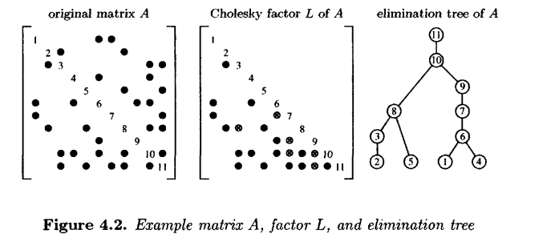
LDL_symbolic
Steps of Symbolic analysis（理论：消去树）
对稀疏矩阵A进行重排序，目的是减少fill in时向L填入的非零元个数${PAP}^{T}=LL^{T}$，P为一个置换矩阵
减少填入元的个数
尽量让A的定义严格为一个对称正定矩阵，以免在置换后导致A失去了顺序主子式非零的属性，导致分解失败

Slide 4
LDL_symbolic
Steps of Symbolic analysis（理论：消去树）
2. 构建消去树
构建postordering etree
row & column count
消去树消去的node

Slide 5
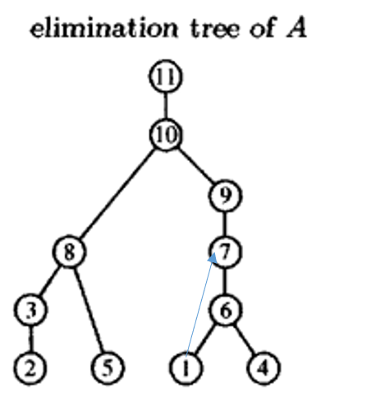
LDL_symbolic
Eg. Parent[2]=3
A的上三角部分位置信息Ap, Ai
LDL_symbolic
Lp：分解后L的非零元索引
*置换矩阵P
Parent数组：每个非零元node的parent node信息
CSC结构：
p: 每列非零元的索引
i: 当前列非零元所在行
x: 值
可以构建etree

Slide 6
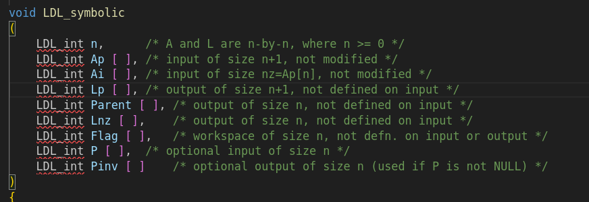
LDL_symbolic
CSC结构输入：矩阵A的上三角部分矩阵，只需给位置信息Ap和Ai
LDL_symbolic 的输入
输出：Lp：L每列的非零元索引，
Parent：每个node的祖先组成的数组
Lnz：每列的非零元个数
重排序的P，可不给

Slide 7
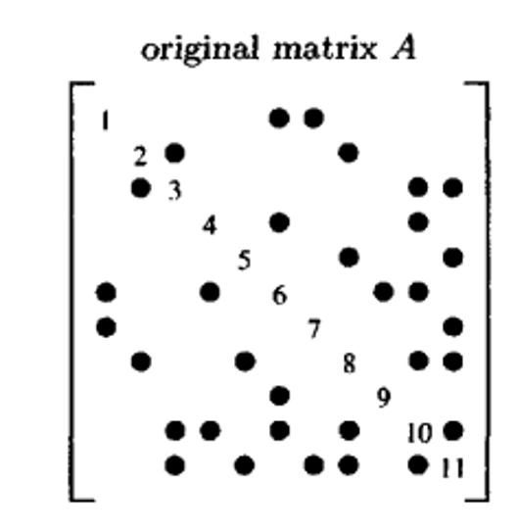
LDL_symbolic
遍历A的每一列
遍历A当前第kk列的所有非零元
找到第k列上除对角线以外，当前非零元的parent node，存储到parent[i]上
记录除对角线外, L的第i列非零元个数
记录完当前列的parent和非零元个数后，构建Lp

Slide 8
LDL_numerical (up_looking)
已知$A, L_{11}, D_{11}$, 求解$l_{21}, d_{22}$
Algorithm used in Suitesparse:
$(y=D_{11}$ $l_{12})$

Slide 9
LDL_numerical
矩阵A的上三角部分：Ap, Ai, Ax
LDL_symbolic
矩阵L：Lp, Li, Lx
Lp
Parent数组
矩阵D: array
*置换矩阵P

Slide 10
LDL_numerical
LDL_numerical 的输入
矩阵A的上三角部分Ap, Ai, Ax；以及从ldl_symbolic得到的Lp和Parent array
输出：L和D

Slide 11
LDL_numerical
根据拿到的parent信息，构建L的非零pattern
遍历A当前第k列的所有非零元
存储A每列非零元的数值a(i,k)到Y[i]上
存储$a_{0:k−1,k}$
类似符号分解部分，遍历L除对角线以外的非零元

Slide 12
LDL_numerical
先让D[k]=Y[k]=a(k,k)
$$d_{kk}=a_{kk}$$
遍历L第k列的除对角线所有非零元
$$L_{0:k−1,0:k−1}∗y=a_{k:k−1} (Ly=b, solve y)$$
$$L_{k,0:k−1}={{{(D}_{0:k−1,0:k−1}}^{−1}∗y)}^{T}$$
$d_{kk}=$ $a_{kk}−L_{k,0:k−1}y$

Slide 13
LDL_numerical
L(0:7,0:7)
* y =
A(0:7,8)
0
 | 1
 |  | 2
 |  |  | 3
 | X |  |  | 4
 |  |  |  |  | 5
 |  |  |  | X |  | 6
 |  |  |  | O |  | X | 7
X |  |  |  | O |  | O | X | 8
 | O |  |  | O |  | O | O | X | 9
0 |  |  |  |  |  |  |  | X
 | 1 |  |  | X |  |  |  |  | X
 |  | 2
 |  |  | 3
 |  |  |  | 4 |  | X | X | X | X
 |  |  |  |  | 5
 |  |  |  |  |  | 6 |  |  | X
 |  |  |  |  |  |  | 7 | X
 |  |  |  |  |  |  |  | 8
 |  |  |  |  |  |  |  |  | 9
$$y=b$$
for $j∈Y do$
for each i > j for which $l_{ij}≠0$ do
$y_{i}=y_{i}−l_{ij}y_{j}$
$$L_{0:7,0:7}∗y=a_{0:7,8}$$

Slide 14
LDL_lsolve
输入右端项b
Forward substitution： Lx=b
只计算非零部分
由于L的主元都为1，省略除以L对角元

Slide 15
LDL_dsolve
D为一个数组，只需要除以对角元系数即可

Slide 16
LDL_ltsolve
Backward substitution：Ux=b
同理只计算非零部分
由于L的主元都为1，省略除以L对角元

Slide 17
LDLT demo 演示
Suitesparse/LDL/
Cmakelist定义demo文件，直接make demos就可以跑相应demo
Makefile里面可以输入矩阵或输出结果

Slide 18
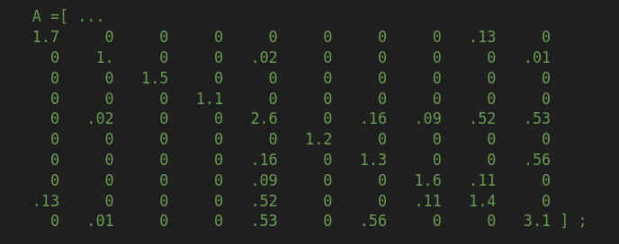
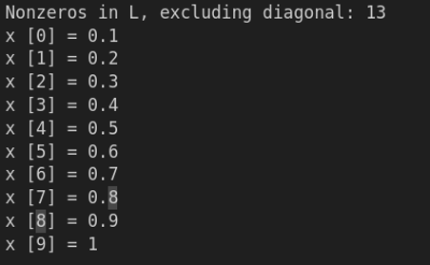
LDLT demo 演示

Slide 19
LDLT demo 演示
可以尝试输入自定义的大规模稀疏矩阵进行测试
与其他算法如乔里斯基分解进行性能对比

Slide 20
Thank you

